Slide 1

Династия
ветеранов образования
МБОУ Кызыл-Дагская СОШ
имени Хертек Амырбитовны Анчимаа-Тока

Slide 2
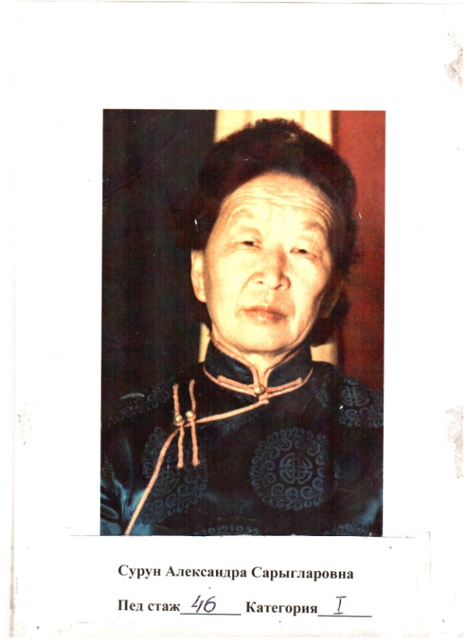
Сурун Александра Сарыгларовна родилась 24 ноября 1942 года в Барун-Хемчикском кожууне с. Аксы-Барлык. В 1965 году окончила педагогическое училище. Ветеран труда, «Старший учитель Российской Федерации», «Заслуженный работник образования Республики Тыва». Имеет стаж работы 42 года.

Slide 3
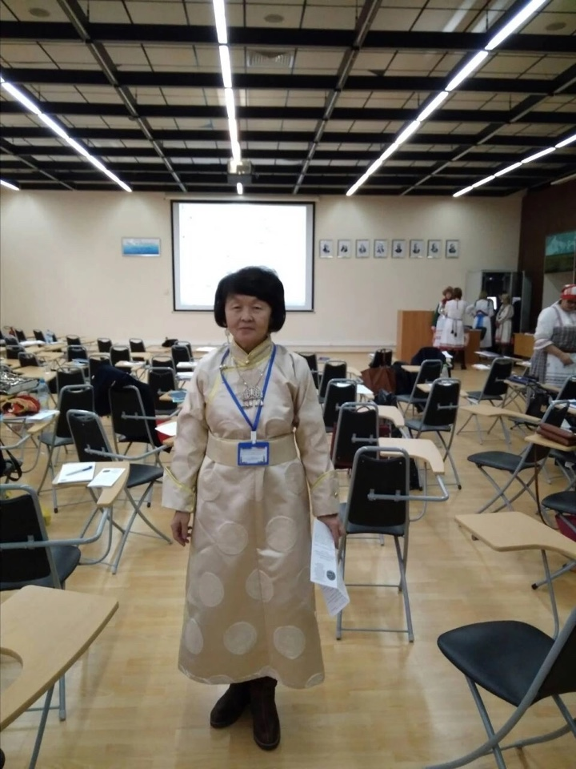
Дочь. учитель русского языка и литературы высшей категории, Имеет звание «Почетный работник общего образования Российской Федерации», «Заслуженный работник образования Республики Тыва».
Кужугет ольга болат-ооловна

Slide 4
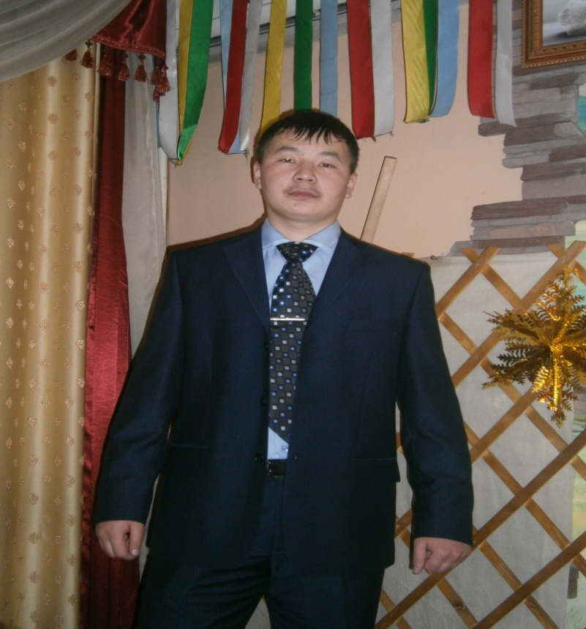
Кужугет Айдыс Анатольевич
Внук, выпускник филологического факультета ТГУ. Учитель родного языка и литературы.

Slide 5
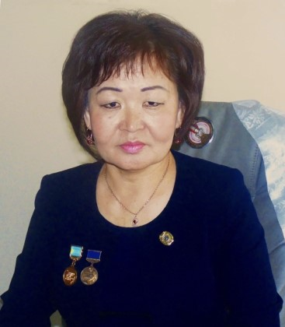
Тойбу-Хаа Долаана Болат-ооловна
Ветеран труда. Имеет звания «Почетный работник общего образования Российской Федерации», «Заслуженный работник образования Республики Тыва». Присвоено звание «Эффективный руководитель-2018», вручен знак «Директор года». Директор МБУДО ЦДО «Авырал».

Slide 6
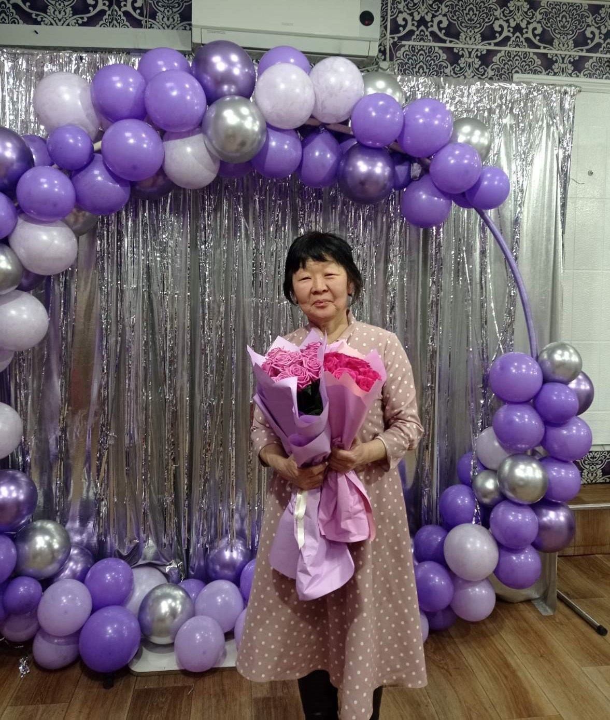
Биче-оол Роза Болат-ооловна
Дочь. Учитель истории и обществознания, учитель I квалификационной категории, многодетная мать, член партии Единой России

Slide 7
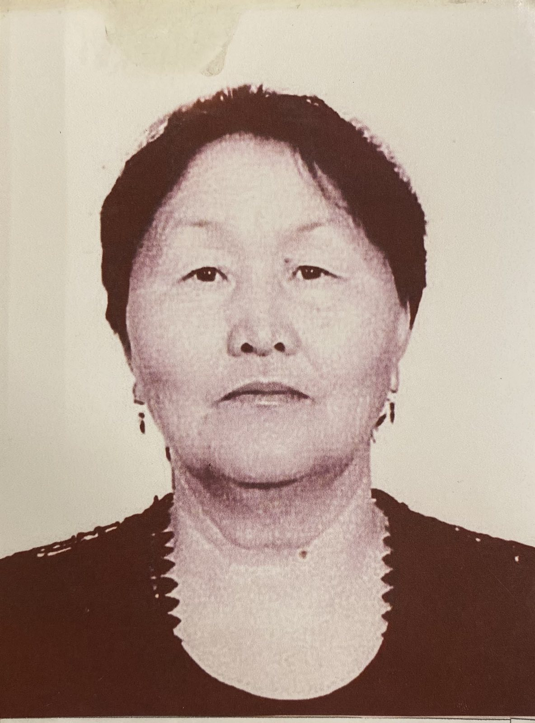
Монгуш Ошку-Саар Салчаковна
Ветеран труда, «Отличник народного просвещения Российской Федерации».

Slide 8
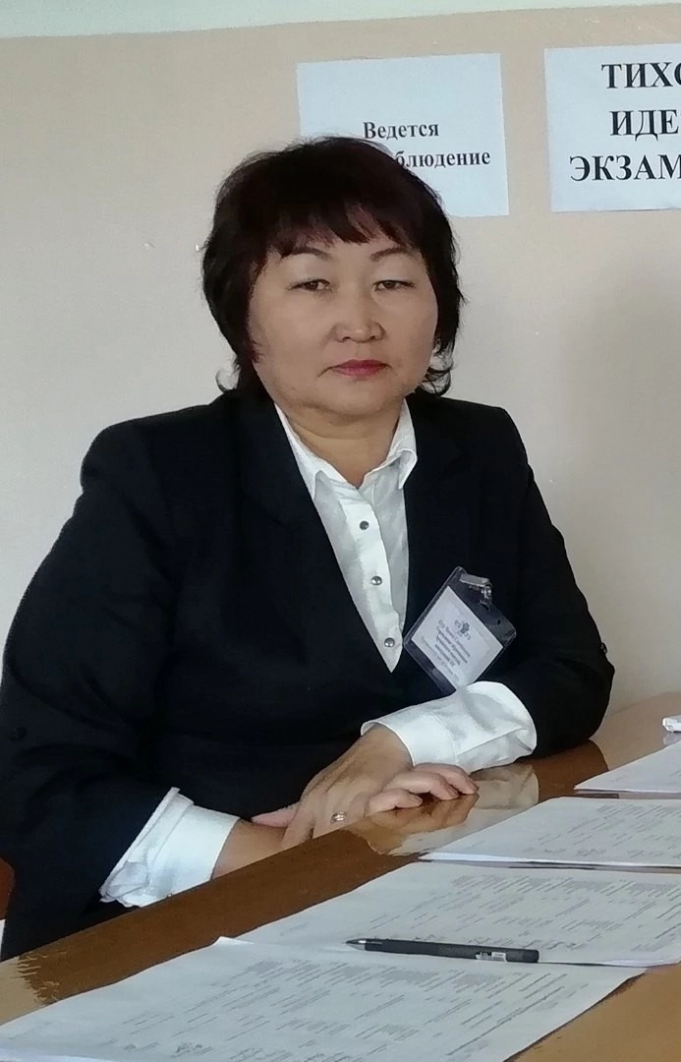
Кур Чечек Санчааевна
Дочь. Учитель русского языка и литературы Тувинского государственного университета.

Slide 9
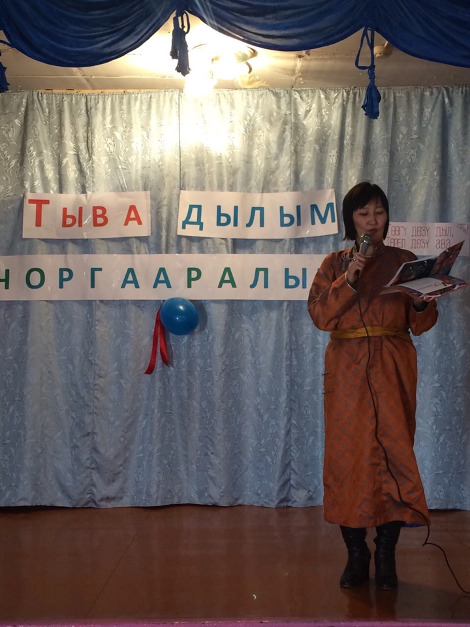
Акша-оол Светлана Санчааевна
Дочь. Работала библиотекарем в Центральной библиотечной системе Бай-Тайгинского кожууна

Slide 10
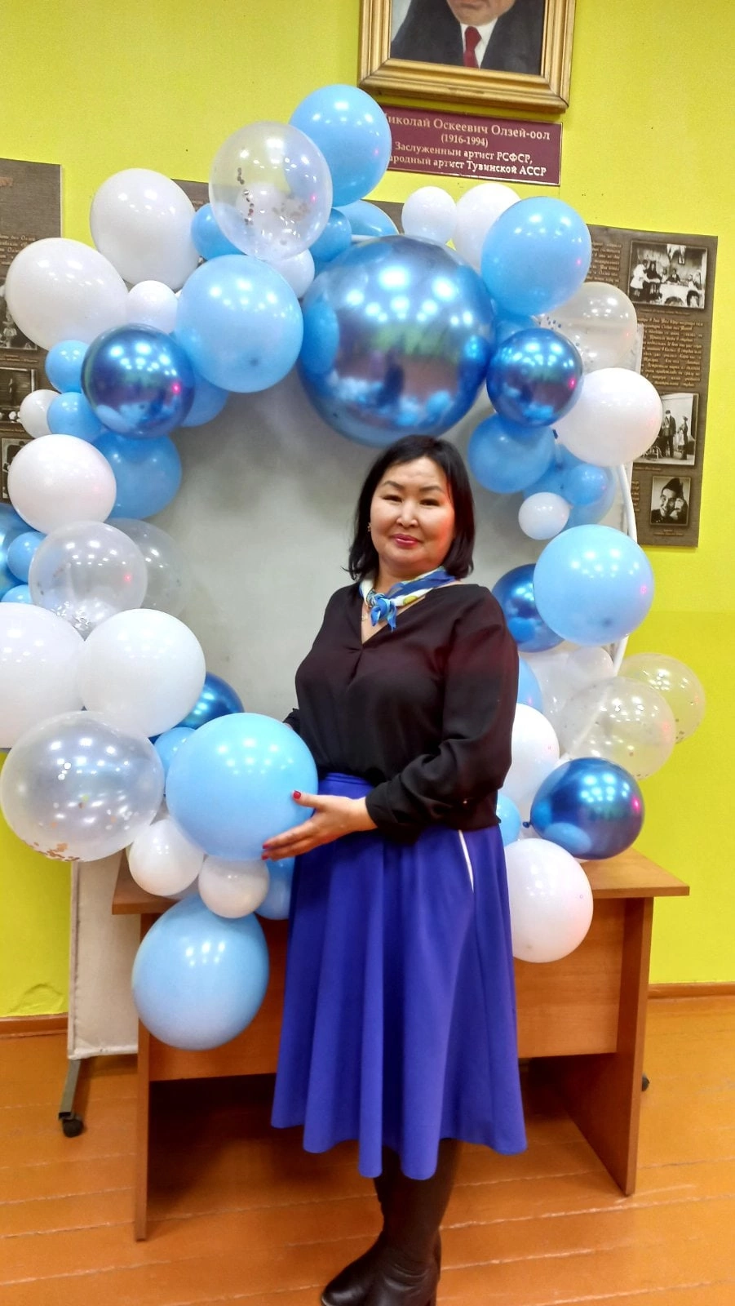
Кочаа Саяна Санчааевна
Дочь. «Почетный работник сферы воспитания детей и молодежи Российской Федерации».
Директор МБОУ Кызыл-Дагская СОШ.

Slide 11
Кочаа Милада Хасановна
Внучка. Выпускница Хакасского государственного университета им. Н. Ф. Катанова по специальности «Учитель начальных классов»

Slide 12
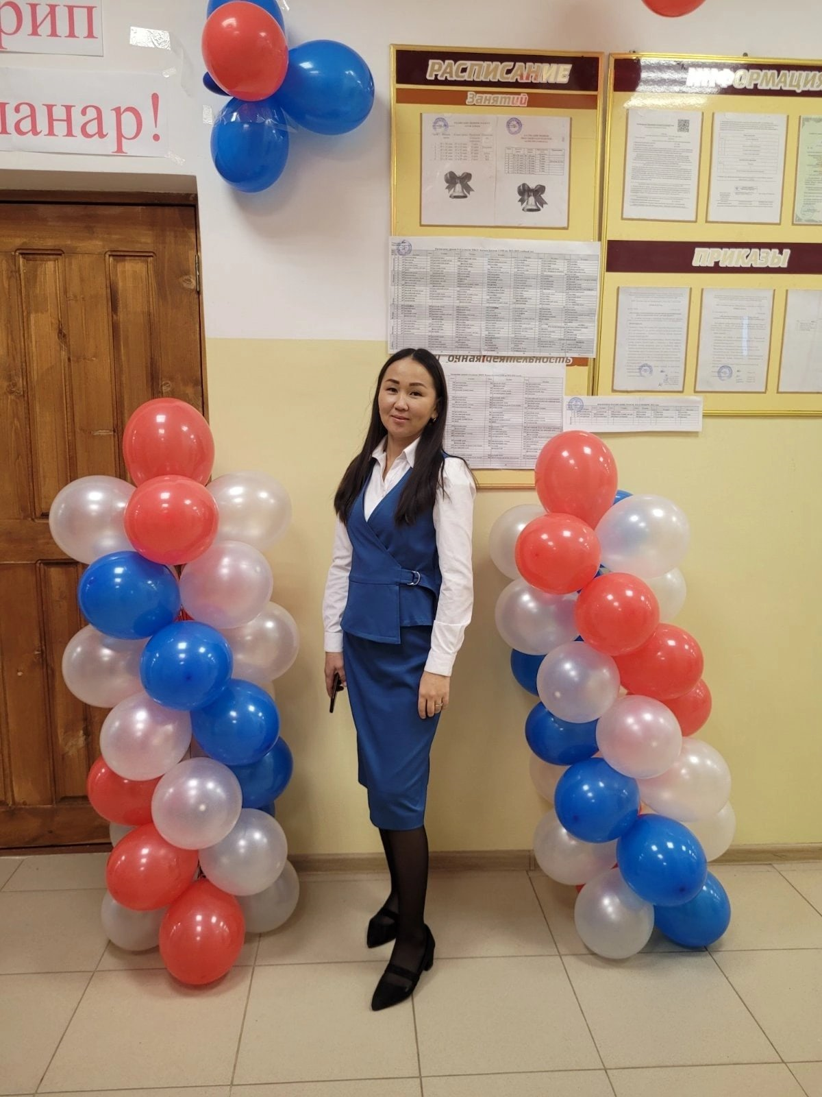
Тойбу-Хаа Саглана Шолбановна
Внучка. Учитель начальных классов МБОУ Кызыл-Дагская СОШ. Молодой учитель.

Slide 13
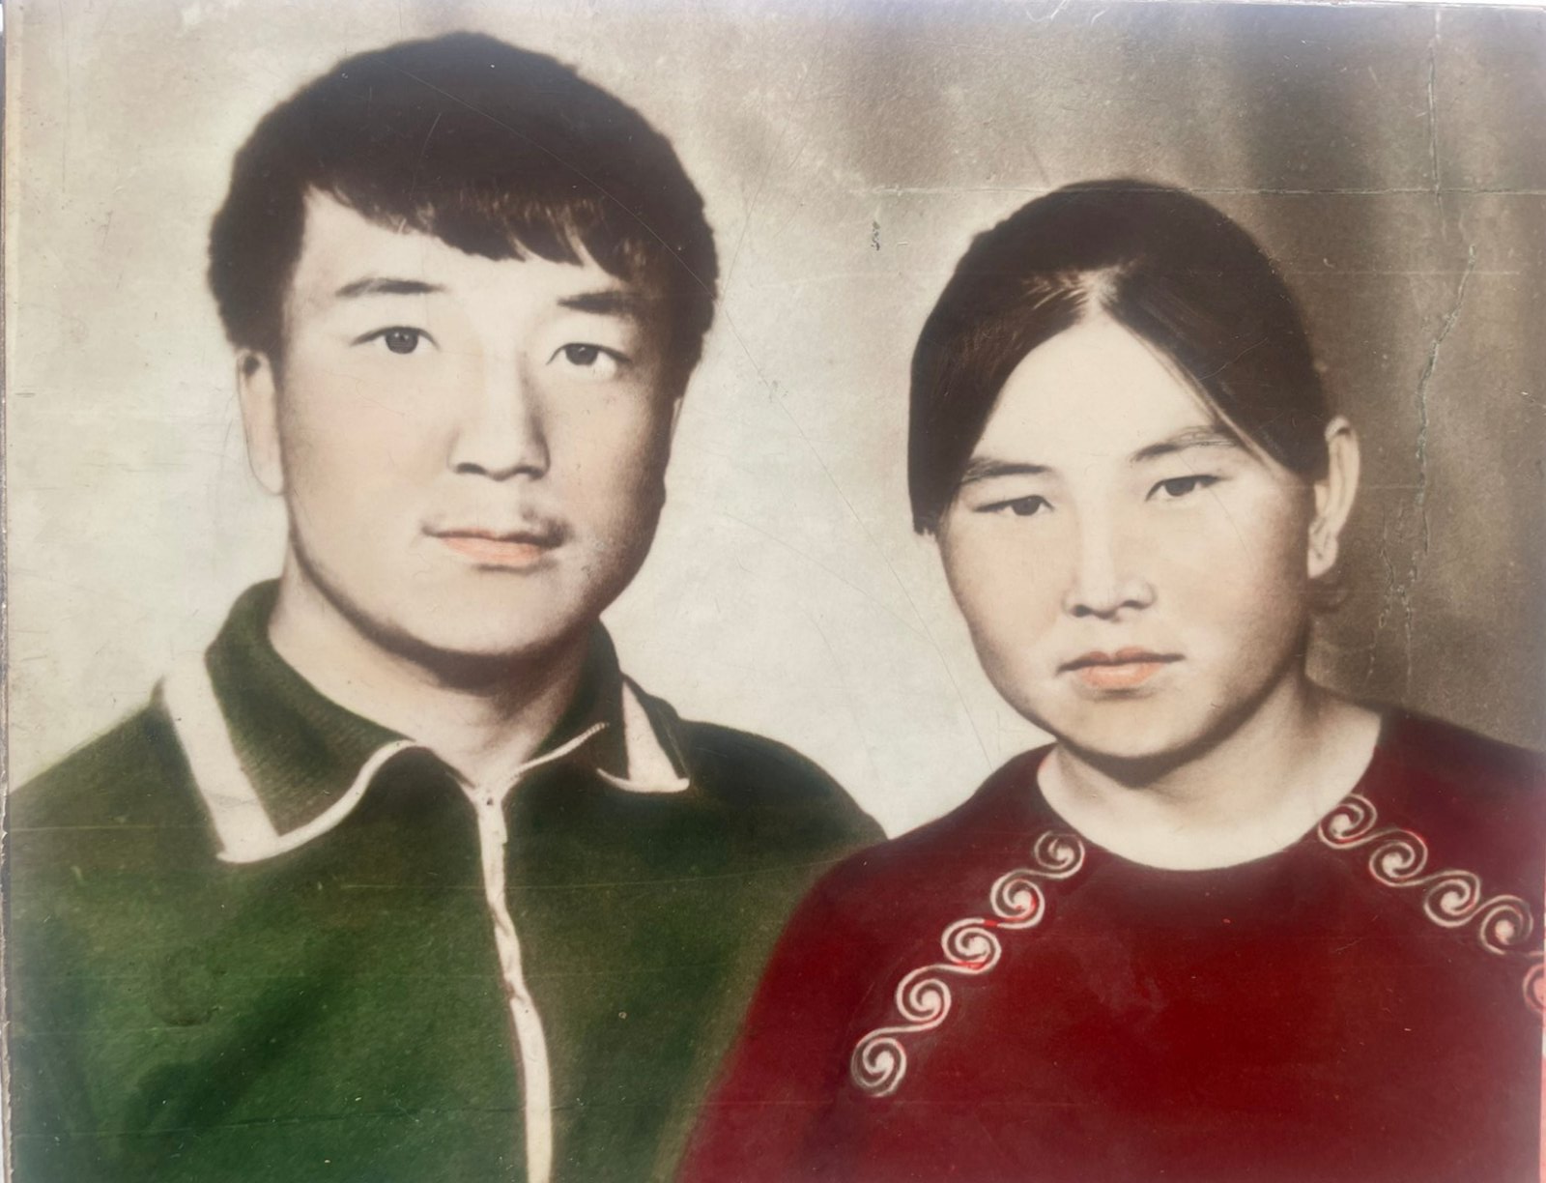
Глава педагогической династии-
Суге-Маадыр Сергей Хертекович.
Педагогический стаж-
34 года. Работал учителем физкультуры МБОУ Кызыл-Дагская СОШ.
За свой труд Сергей Хертекович награжден медалью «Ветеран труда»,
неоднократно награждался почётными грамотами.

Slide 14
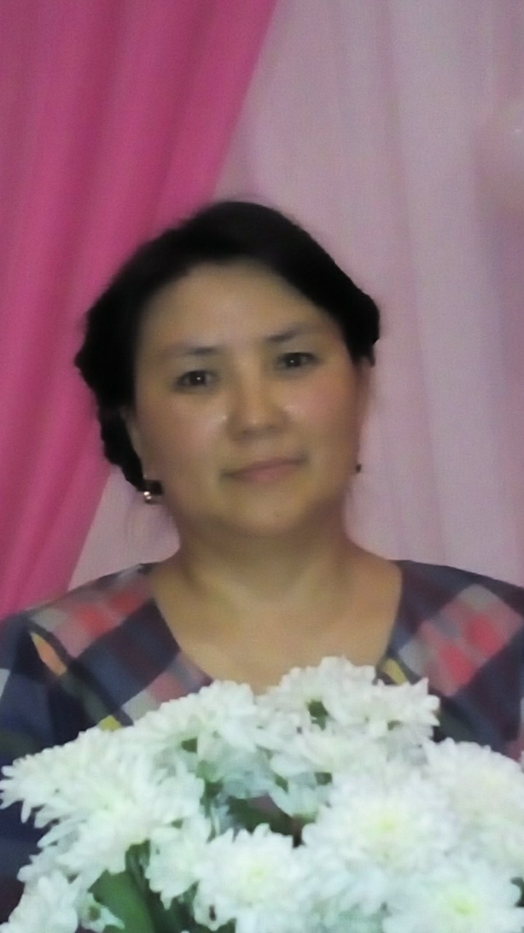
Представитель педагогической
династии-
Оммун (Суге-Маадыр) Долаана Сергеевна (дочь). Работает воспитателем детского сада «Лесная поляна». Пед стаж- 15 лет.

Slide 15
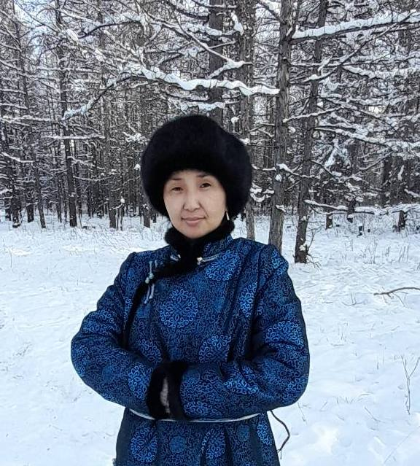
Представитель педагогической
династии-
Монгуш (Суге-Маадыр) Чодураа Сергеевна (дочь). Работает социальным педагогом ГБОУ «Кызыл-Арыгская школа-интернат».
Пед стаж- 12 лет.

Slide 16
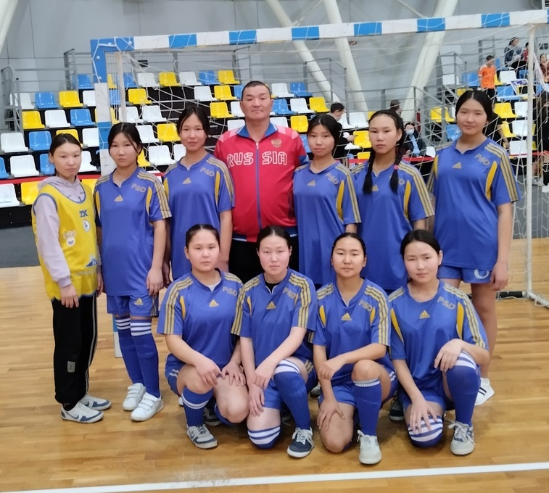
Представитель педагогической
династии-
Суге-Маадыр Дозураш Хертекович (сын). Работает учителем физкультуры МБОУ Кызыл-Дагская СОШ. Отличник физической культуры и спорта Республики Тыва. Пед стаж- 27 лет.

Slide 17
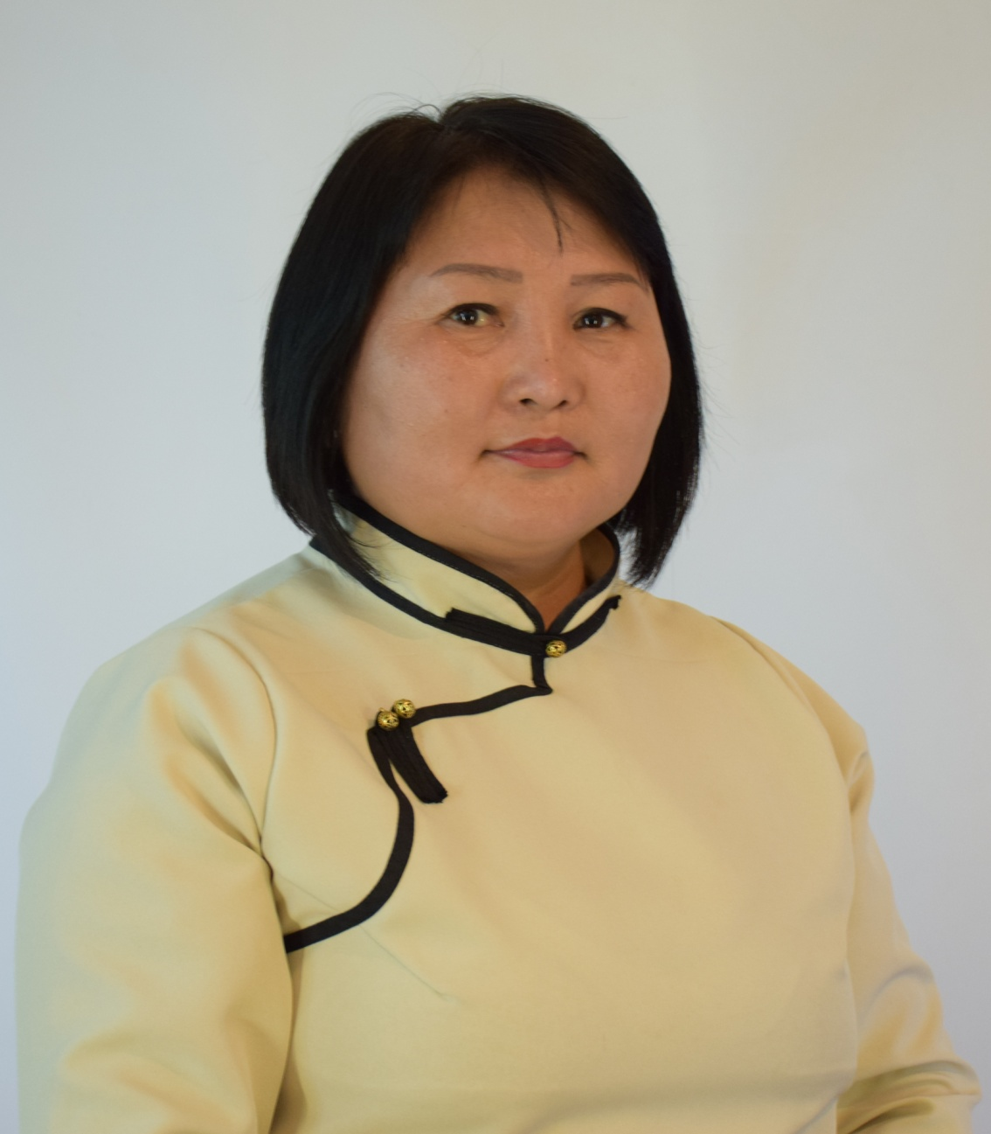
Представитель педагогической
династии-
Суге-Маадыр (Салчак) Долаана Александровна (невестка). Работает зам директора по УВР МБОУ Кызыл-Дагская СОШ. Учитель высшей категории
Пед стаж- 25 лет.

Slide 18
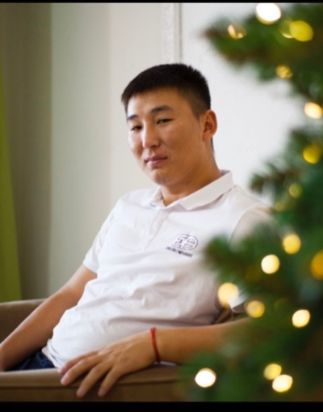
Представитель педагогической
династии-
Суге-Маадыр Начын Дозурашович (внук). Окончил Кызылский колледж искусств. Работает музыкальным руководителем детского сада «Лесная поляна»
Пед стаж- 3 года.

Slide 19
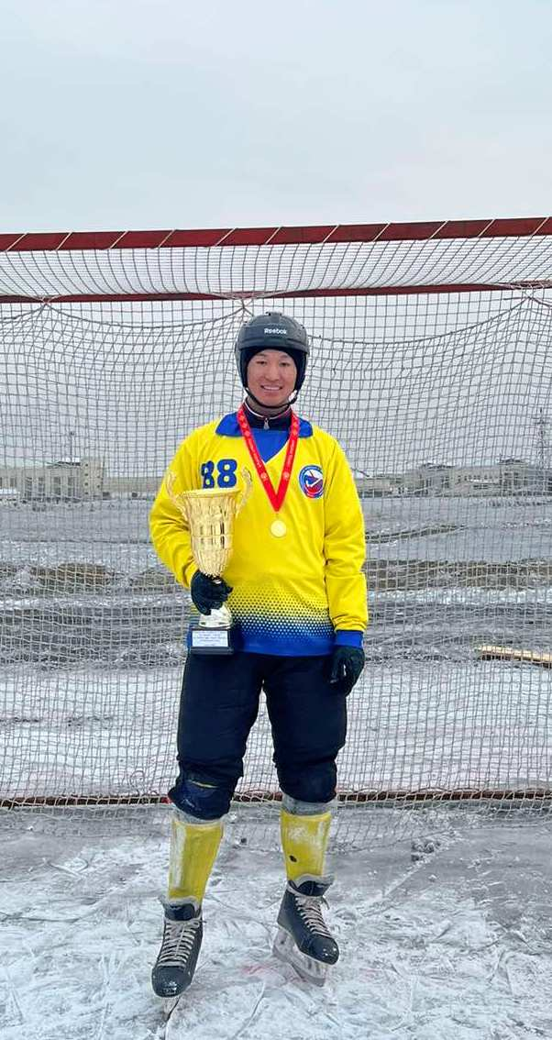
Представитель педагогической
династии-
Суге-Маадыр Кудерек Дозурашович (внук). Окончил ГБПОУ РТ «Училище олимпийского резерва (техникум)» Работает учителем физкультуры МБОУ Кызыл-Дагская СОШ.
Пед стаж- 3 года.

Slide 20
Всем спасибо за внимание!!!

